Slide 1
CISCO CCNA TRAINING
Create by Supriyadi
2019

Slide 2

Materi Training
Network Fundamental
Switching Technology
Routing Technology

Slide 3

Network Fundamental
Local Area Network (LAN) Type
Cabling Type
Network Peripheral
IP Addressing
Subneting

Slide 4
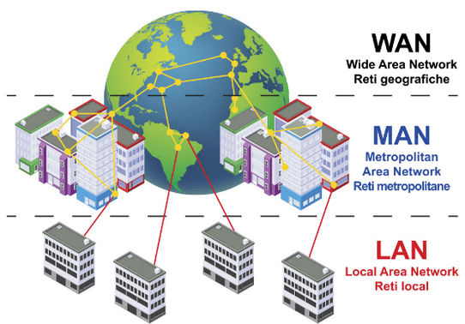
Network Fundamental
Local Area Network (LAN) Type
LAN
Komputer yang saring terhubung satu sama lain dalam ruang lingkup yang terbatas (Antar Gedung)
MAN
LAN yang berukuran lebih besar yang ruang lingkup nya satu kota / provinsi
WAN
Jaringan yang mencakup daerah geografis yang luas. Contohnya : Negara , Benua

Slide 5
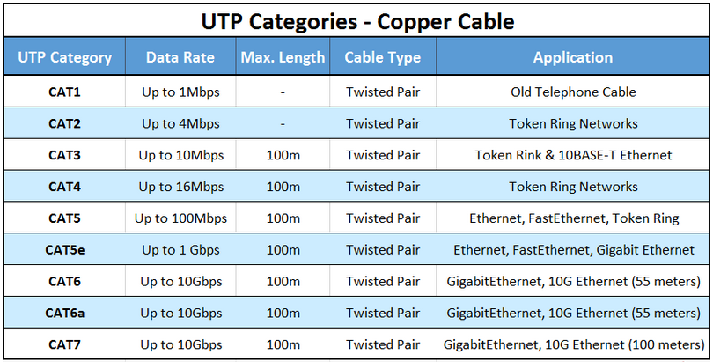
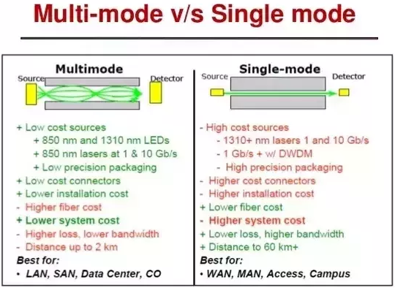
Network Fundamental
Cabling Type
Copper
Fiber Optic
UTP
STP
SFTP
Coaxial
Single Mode
Multi Mode

Slide 6
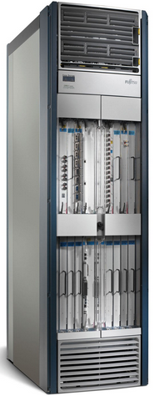
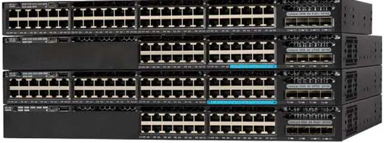
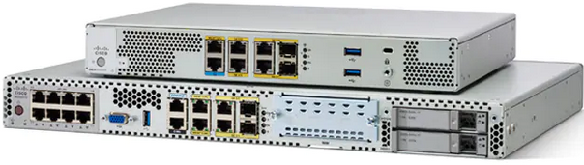
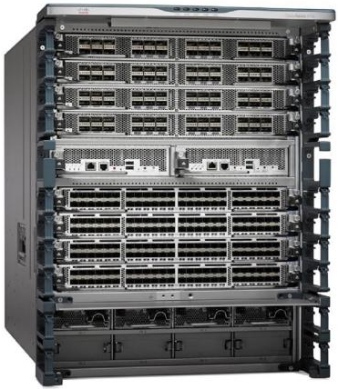
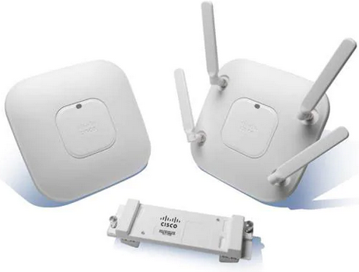
Network Fundamental
Network Peripheral
Switch/Hub
Router
Modem
Access-Point
NIC Card
Repeater
Etc

Slide 7
Network Fundamental
OSI Layer (Open Standart Interconnection)
Sebuah standarisasi komunikasi komputer yang di buat oleh ISO (International Organization for Standarization) pada tahun 1997.
Layer 7
Application
End-user Layer
HTTP, FTP, IRC, SSH, DNS
Layer 6
Presentation
Syntax Layer
SSL, SSH, IMAP, FTP, MPEG, JPEG
Layer 5
Session
Sync & Send to port
API’s, Socket, WinSock
Layer 4
Transport
End-to-End Connections
TCP, UDP
Layer 3
Network
Packets
IP, ICMP, IPSec, IGMP
Layer 2
Data Link
Frames
Ethernet, PPP, Switch, Bridge
Layer 1
Physical
Physical Structure
Coax, Fiber, Wireless, Hubs, Repeaters

Slide 8
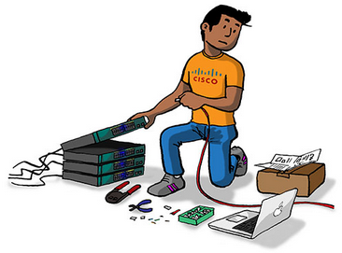
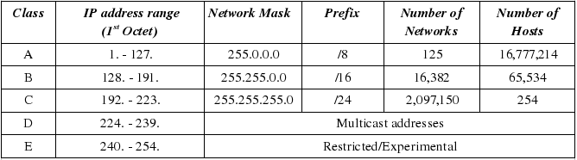
Network Fundamental
IP Addressing
IP Address adalah sebuah identitas suatu komputer host yang terhubung dalam suatu jaringan untuk saling berkomunikasi satu sama lain.
Pembagian Class IP Address

Slide 9
Network Fundamental
IP Address Special
IP Address yang tidak boleh digunakan sebagai alamat host
Host ID tidak diperbolehkan mempunyai nilai 0 atau nilai 255 (0 = Network Address, 255 = Broadcast Address)
127.xxx.xxx.xxx (xxx bernilai 0 – 255 )
Alamat loopback, yaitu paket yang di tranmisikan kembali diterima oleh buffer komputer itu sendiri tanpa ditransmisikan ke media jaringan, sebagai alamat untuk diagnostic, dan pengecekan konfigurasi TCP/IP. Contoh: ping 127.0.0.1. Sering disebut juga IP Localhost
Host ID harus unik.

Slide 10
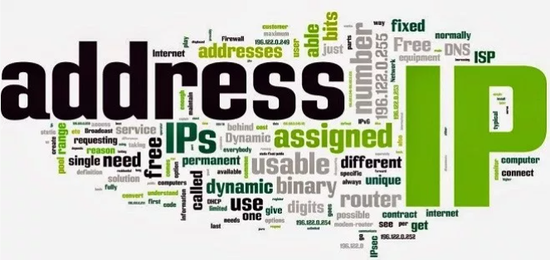
Network Fundamental
Subneting
Mengalokasikan IP address yang terbatas supaya lebih efisien
Untuk meningkatkan kinerja jaringan
Menyederhanakan administrasi
Perubahan stuktur jaringan tidak tampak dari luar
Meningkatkan keamanan
Pembatasan lalu lintas jaringan

Slide 11
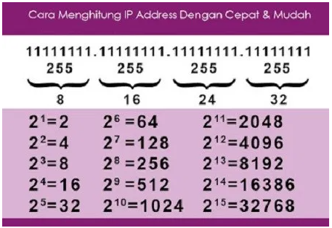
Network Fundamental
Subneting
Rumus perhitungan host adalah
2n-2 atau 2^{n}-2 (dimana ‘n’ adalah banyaknya angka ‘0’ di dalam Subnet masknya (biner)
Contoh:
Bila subnet mask 255.255.255.0 (/24) jika diubah ke kode biner, maka akan menjadi 111111111.11111111.11111111.00000000. Jika dihitung dengan formula host, kita akan mendapatkan angka 28-2 atau 2⁸ – 2= 256 – 2= 254 (jumlah host 254).

Slide 12

Network Fundamental
Subneting
Contoh Soal.
Sebutkan Network ID, Broadcast ID, Subnet Mask dan Host ID pada IP 192.168.100.80/25.
Untuk menghitung Host ID. /25 = 32 -25 = 7 2⁷ = 128 Berarti Jumlah Host ID = 128 Host 128 host ini nantinya dikurangi 2, yaitu untuk Network ID dan Broadcast
Untuk Menghitung Network ID (Host Pertama) Network ID pada 192.168.100.80 = 192.168.100.0
Untuk Menghitung Broadcast (Host Terakhir) Broadcast pada 192.168.100.80/25 = 192.168.100.127
IP Address yang bisa digunakan 192.168.100.1 – 192.168.100.126
Untuk Menghitung Subnet Mask Subnet Mask pada 192.168.100.80/25 = 256 – 128 = 128 Maka Subnetmasknya adalah = 255.255.255.128

Slide 13

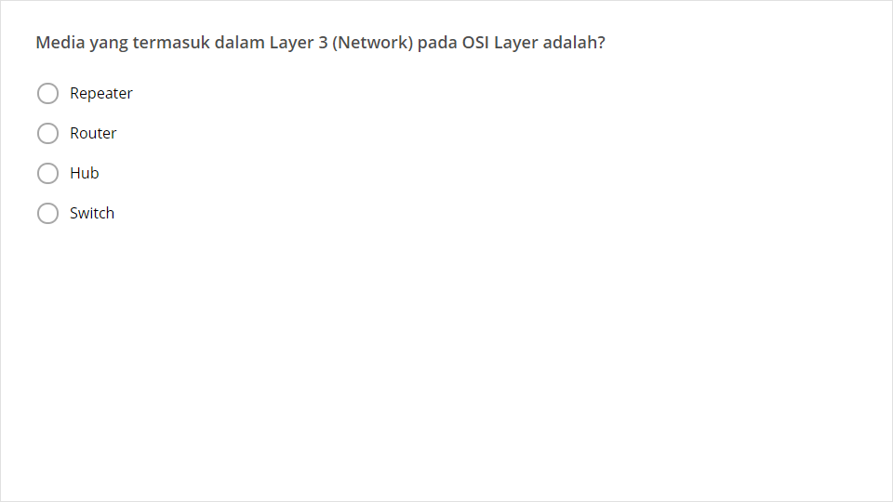
Quiz
Click the Quiz button to edit this object

